Slide 1
BIOLOGIYA
10 SINF
MAVZU:
HUJAYRA TIRIKLIKNING TUZILISH, FUNKSIONAL, RIVOJLANISH BIRLIGI

Slide 2
O‘TGAN DARS MAVZUSINI MUSTAHKAMLASH
Mikronaycha: oqsil
Sitoplazma: oqsil, AK
Silliq EPT: lipid, uglevod
Sitoskelet: oqsil
Sentriola: tubulin
Yadrocha: RNK
Lizosoma: ferment
Karioplazma: oqsil, nukleotid, AK
GA: oqsil, uglevod, yog‘
Mx: ATF
Donador EPT: oqsil
SM: lipid, oqsil

Slide 3
O‘TGAN DARS MAVZUSINI MUSTAHKAMLASH
DNK qo‘sh zanjirida 180ta vodorod bog‘i bo‘lib, uning 1/3 qismi guanin va sitozin orasida joylashgan. Shu DNKning uzunligini toping. (nukleotidlar orasidagi masofa 0,34 nm)
A) 27,2 B) 54,4 C) 20,4D) 6,8
DNK bitta zanjirida timinlar soni 30ta, sitozinlar soni undan 15 marta ko‘p. Transkripsiya jarayonida hosil bo‘lgan
i-RNK zanjirida uratsil soni umumiy nukleotidlarning 20%ini tashkil etadi.
i-RNKdagi sitozinlar soni DNK bir zanjiridagi timinlar sonidan 4 marta ko‘p ekanligi ma’lum bo‘lsa, DNK qo‘sh zanjiridagi adeninlar sonini toping.
A) 180 B) 30 C) 460 D) 150

Slide 4
O‘TGAN DARS MAVZUSINI MUSTAHKAMLASH
N | Olimlar | Fanga qo‘shgan hissasi
1. | Guk | 1665 yilda hujayra atamasini fanga kiritdi
2. | Braun | 1831 yilda yadroni aniqladi
3. | Purkinye | 1839 yilda hujayra suyuqligini protoplazma deb atadi
4. | Virxov | Hujayraning ko‘payishida yadro katta ahamiyatga egaligini isbotladi.

Slide 5
MUSTAQIL BAJARISH UCHUN TOPSHIRIQLAR
kiritma
Ozuqa
Pigment
Sekretor
Ekskretor
Hujayra
membrana
sitoplazma
Ekzotsitoz
gialoplazma
organoid
Endotsitoz
yadro
Ikki membranali
Mitoxondriya,
plastida
Bir membranali
EPT, GA,L,V
Membranasiz
Ribosoma, sentriola
fagotsitoz
pinotsitoz

Slide 6
DARS REJASI
Hujayra nazariyasi
Yadro tuzilishi
Xromosoma

Slide 7
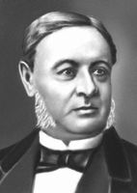
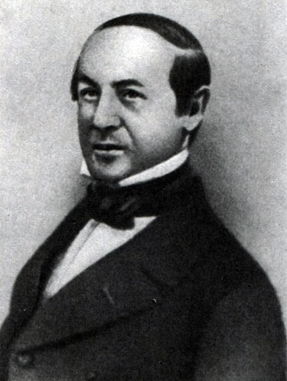
HUJAYRA NAZARIYASI
1838-1839 –yilda Shvann va Shleyden tomonidan hujayra nazariyasi yaratildi.
Teodor
Shvann
Matias Shleyden

Slide 8
HUJAYRA NAZARIYASI
Barcha tirik organizmlar hujayralardan iborat.
Hujayraning ko‘payishi ularning bo‘linishi orqali sodir bo‘ladi
3. Organizmlarning hujayradan tashkil topganligi ularning kelib chiqishi birligidan dalolat beradi.
4. Hujayra tirik organizmlarning tuzilish va funksional birligi.
5. Har bir hujayra mustaqil ravishda hayot kechirish hususiyatiga ega.

Slide 9
YADRO
Yadro qobig‘i
Yadro shirasi – karioplazma yoki nukleoplazma
Yadrocha
Xromosoma

Slide 10
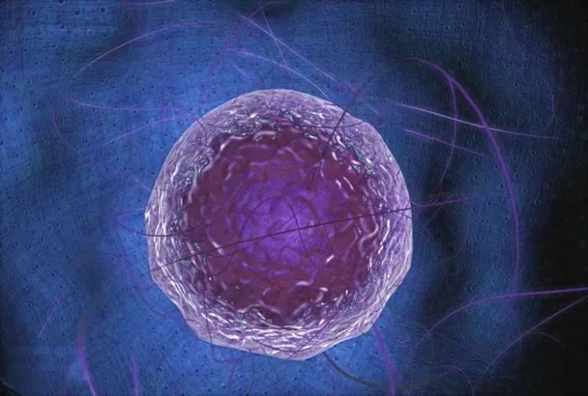
YADRO QOBIG‘I
Yadro qobig‘i eukariot hujayra uchun xos. Yadro qobig‘i karioplazmani sitoplazmadan ajratib turadi. U 2 qavat membranali, teshiklari – poralar orqali sitoplazma bilan moddalar almashinadi.

Slide 11
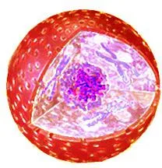
YADRO SHIRASI
Yadro shirasi – karioplazma yoki nukleoplazma. Gelsimon suyuqlik. Xromatin va yadrocha joylashgan. Tarkibida oqsil, ferment, AK, nukleotidlar uchraydi.

Slide 12
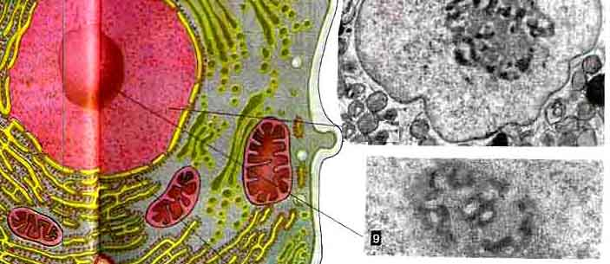
YADROCHA
Yadrocha ribosoma va RNKdan iborat. Hujayrada
1-10tagacha bo‘ladi. Hujayra bo‘linayotgan
davrda yo‘qolib ketadi.

Slide 13
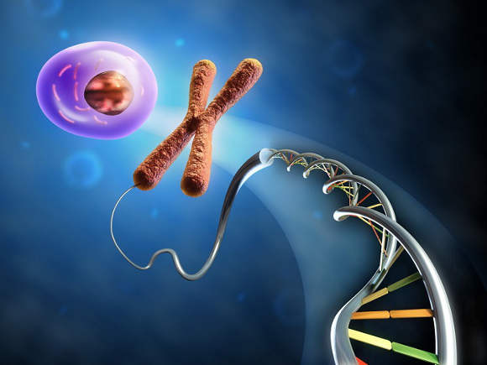
XROMOSOMA
Xromatin – DNK va oqsildan iborat nukleoprotein. Xromosoma – xromatinning hujayra bo‘linish davridagi spirallashgan holati.

Slide 14
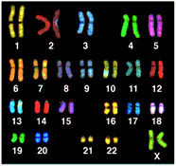
XROMOSOMA
Kariotip – somatik hujayradagi xromosomalar yig‘indisi;

Slide 15
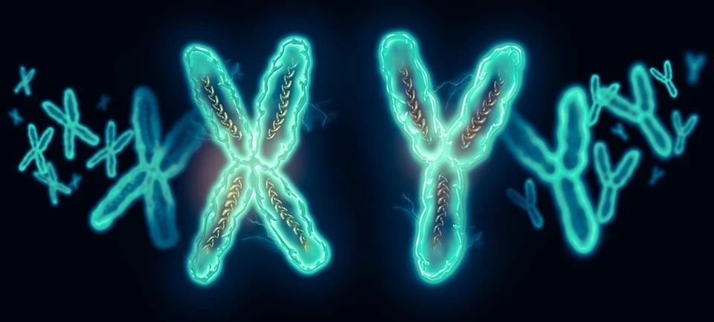
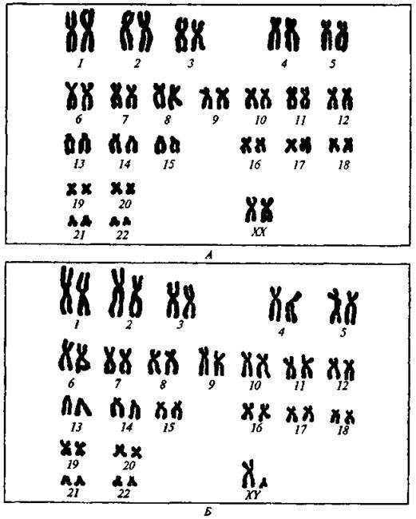
XROMOSOMA
Autosoma – erkak va urg‘ochilarda farq qilmaydigan xromosoma;
Jinsiy xromosoma - erkak va urg‘ochilarda farq qiladigan xromosoma;

Slide 16
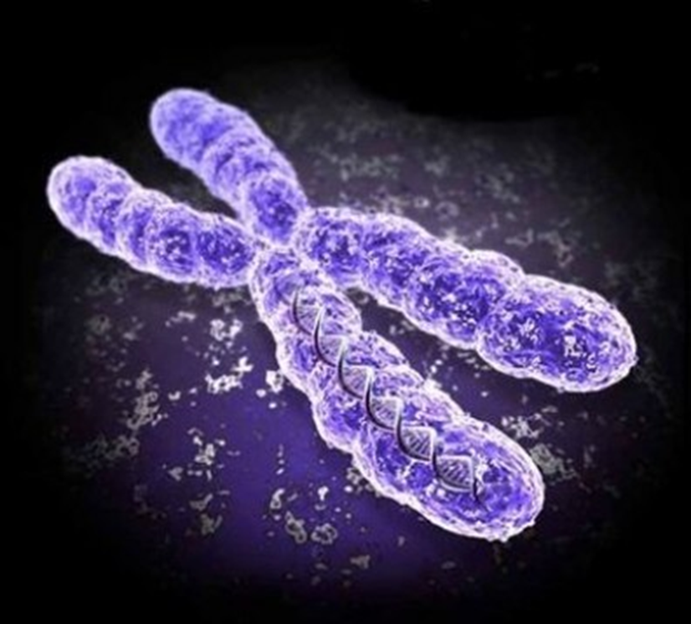
XROMOSOMA
Euxromatin - xromosomaning yaxshi bo‘yalmaydigan qismi.
Geteroxromatin - xromosomaning yaxshi bo‘yaladigan qismi.

Slide 17
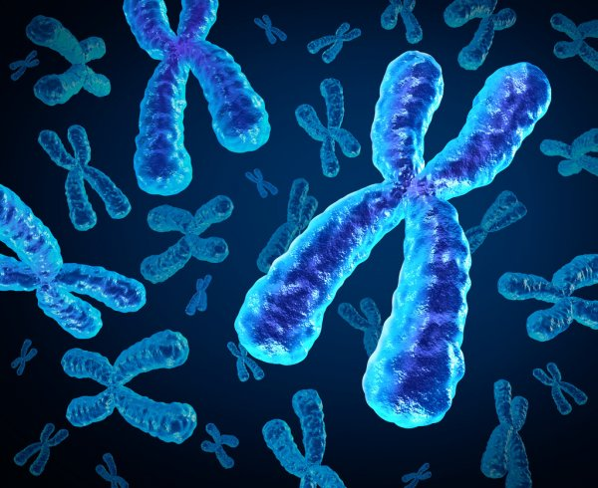
XROMOSOMA
Xromosoma ikkita xromatidadan iborat. Xromatida birlamchi belbog‘ – sentromera orqali birikadi.

Slide 18
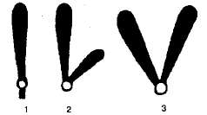
XROMOSOMA
Akrotsentrik - tayoqchasimon
Submetasentrik – noteng yelkali
Metasentrik – teng yelkali

Slide 19
XROMOSOMA QOIDALARI
1. Sonining doimiyligi qoidasi: drozofilada 8ta, odamda 46ta, shimpanzeda 48ta
2. Juftlik qoidasi: somatik hujayrada 2n, jinsiy hujayrada n
3. O‘xshashlik qoidasi: somatik hujayradagi o‘xshash xromosomalar gomologik, farqlanuvchi xromosomalar nogomologik xromosomalar deyiladi.

Slide 20
MUSTAQIL BAJARISH UCHUN TOPSHIRIQLAR
Sazanda 104ta, shimpanzeda 48ta xromosoma mavjud bo‘lsa, somatik hujayradagi, tuxum hujayradagi autosoma va jinsiy xromosoma sonini toping.
Makkajo‘xorining tuxum hujayrasida 10ta xromosoma bor. Makkajo‘xori murtak haltasida, chang donachasida va spermiylarida qancha xromosoma bor?

Slide 21
MUSTAQIL BAJARISH UCHUN TOPSHIRIQLAR
BIOLOGIK DIKTANT
Hujayra tashqi tomondan …. bilan o‘raglan. Hujayra ichiga qattiq moddalar … usulida, suyuq moddalar … usulida kiradi. Hujayra ichkarisida 40dan ortiq fermentga ega … bilan birikib, tarkibiy qismlarigacha parchalanib ketadi. Ajralib chiqqan energiya mitoxondriyada … ko‘rinishida to‘planadi. Bu energiya sintez reaksiyalari uchun sarflanadi. Silliq EPTda …, donador EPTda … sintezlanadi. EPTda sintezlangan moddalar … orqali hujayraning kerakli qismlariga yetkazib beriladi.

Slide 22
MUSTAQIL BAJARISH UCHUN TOPSHIRIQLAR
Atamalar izohini yozing.
Akrotsentrik –
Autosoma –
Karioplazma –
Kariotip –
Xromatin –
Xromatida –
Xromosoma –
Metasentrik -

Slide 23
MUSTAQIL BAJARISH UCHUN TOPSHIRIQLAR
7-§. 33-37 betlardagi mavzuni o‘qish

